Slide 1
arXiv:2411.16697 [cs.DC] · 2024.11
《Dynamic Resource Manager for Automating Deployments in the Computing Continuum》
面向计算连续体的动态资源管理器：跨云、雾、边、端的自动化部署
Zahra Najafabadi Samani 等 · University of Innsbruck

Slide 2
研究背景
从云到端：计算连续体（Computing Continuum）
背景：IoT 与实时应用把计算从云端下沉到边缘，形成云、雾、边、端一体的异构资源池
特点：硬件异构（NUC / 树莓派 / 云主机）、平台异构（OpenFaaS / K8s / Lambda / EC2）、网络时延相差一个量级
目标：让应用按 SLO 选资源、自动部署、违约即重调度，而不是为每个平台各写一套脚本
挑战一：一套管理器如何同时驱动四类异构平台，并把部署时延压到可接受范围？
挑战二：部署完成之后，谁来持续守着 SLO，在违约发生的第一时间发现并纠正？

Slide 3
研究现状
云侧资源管理器
边缘侧资源管理器
连续体资源管理器
Xioadi 等[6]：微服务化 RM，用内存数据网格打破共享存储瓶颈
Aspir[5]：多云统一层，按客户约束选资源
缺陷：不处理 SLO 违约；不支持 Serverless 与容器化应用
Wang 等[9]：节点 + 服务器两级管理器，按优先级准入
Abuibaid 等[10]：面向故障恢复的动态重调度
缺陷：缺少监控与节点故障处理；无自动化基础设施部署
Morichetta[3]：三层意图驱动，面向 Serverless
Caballer[4]：IaC + K8s 编排；Jansen[11]：多环境自动部署
Samani[8,12]：按 SLO 聚类降浪费；Tusa[13]：图模型 + 优化选资源
缺陷：不能识别/处置 SLO 违约与应用故障；部分不支持 Serverless
共同局限：多数工作只覆盖云或边；少数覆盖全连续体的，又只支持单一资源类型——异构平台的优势根本用不上

Slide 4
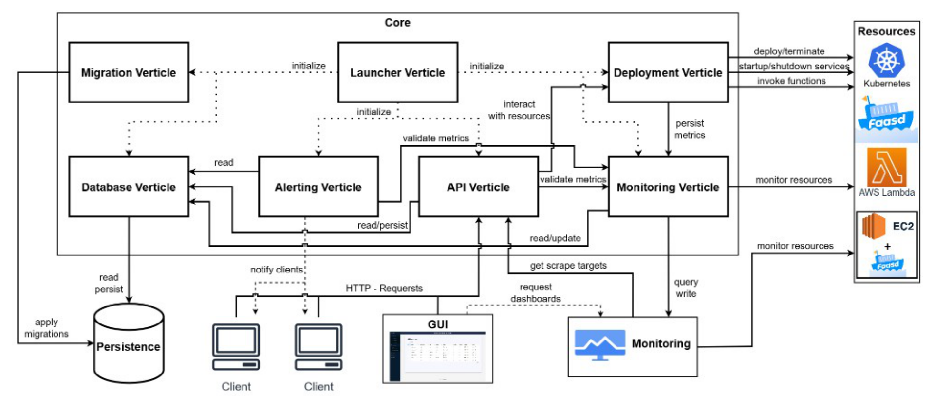
研究方法（一）：总体架构
定位：跑在 K8s 之上的资源管理器，四层解耦，用一套 API 管理多云多平台资源
持久层：PostgreSQL 存用户数据与资源/服务/函数元数据，仅核心层可访问
核心层：Eclipse Vert.x 响应式框架，7 个 Vertex 经 Event Bus 以发布订阅、点对点、请求响应通信
监控层：VictoriaMetrics + MetricsQL（PromQL 超集），支持拉取与推送、长期存储
GUI 层：React / Next.js + Ant Design，内嵌 Grafana 看板
Fig. 1 架构设计（原论文）

Slide 5
研究方法（二）：四个关键设计
把“部署—监控—纠偏”做成闭环
① 统一抽象：用 Terraform provider 屏蔽 K8s / OpenFaaS / Lambda / EC2 的差异，一次请求同时创建计算、网络与运行时
② 部署提速：预拉取镜像 + 常驻 tiny paused 容器，启停服务时不再重复拉取镜像，把冷启动成本压到最低
③ 指标补齐：Monitoring Vertex 补采监控层拿不到的资源成本、区域时延与 K8s Metrics Server 指标，统一转成 OpenTSDB 对象写入 VictoriaMetrics
④ SLO 闭环：Alerting Vertex 周期校验资源真实状态，向客户端注册的 HTTP 端点推送告警，触发重新分配资源

Slide 6
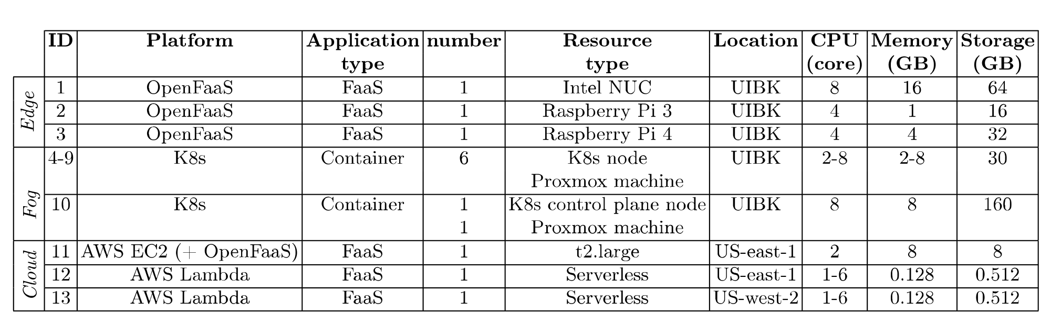
实验设置
测试床：边缘 3 节点（Intel NUC + 2×树莓派）、雾 7 节点 K8s 集群、云 AWS EC2 t2.large + Lambda（us-east-1 / us-west-2）
负载：2 个 Python 函数（睡 1 s / 立即返回）+ 1 个 nginx 容器服务
指标：部署/终止时延、响应时间、CPU 与内存占用、SLO 反应时间、函数调用 RTT
三组场景：① 不同资源组合的部署开销 ② SLO 违约反应时间 ③ 384 并发下的调用 RTT
Table 1 计算连续体测试床（原论文）

Slide 7
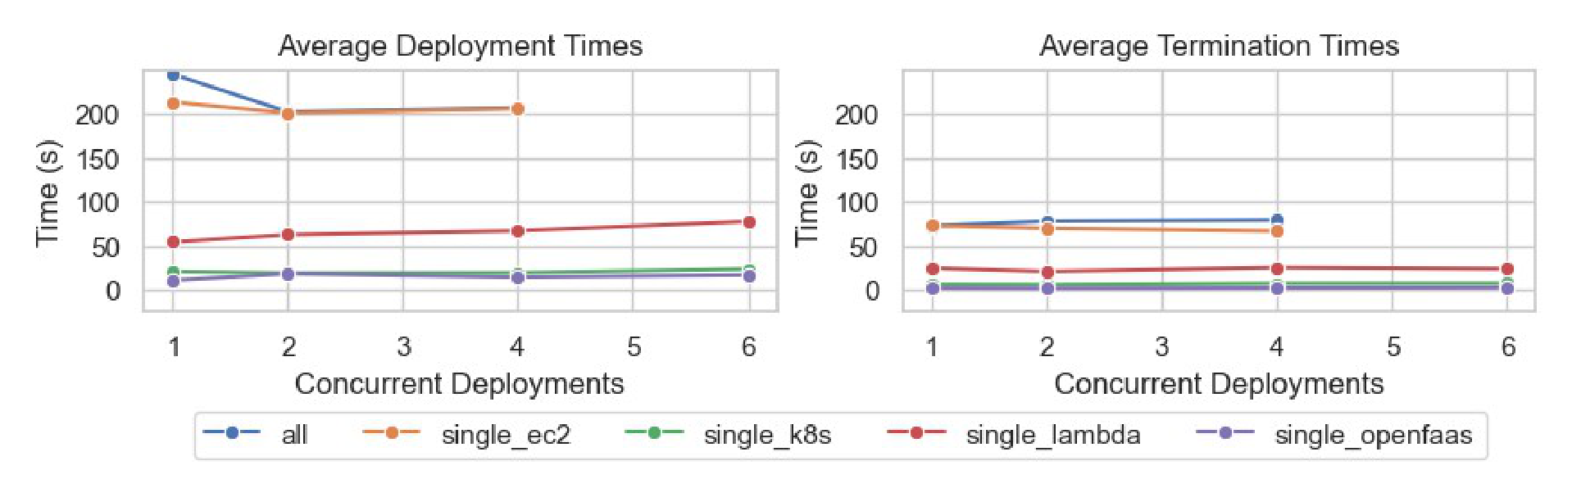
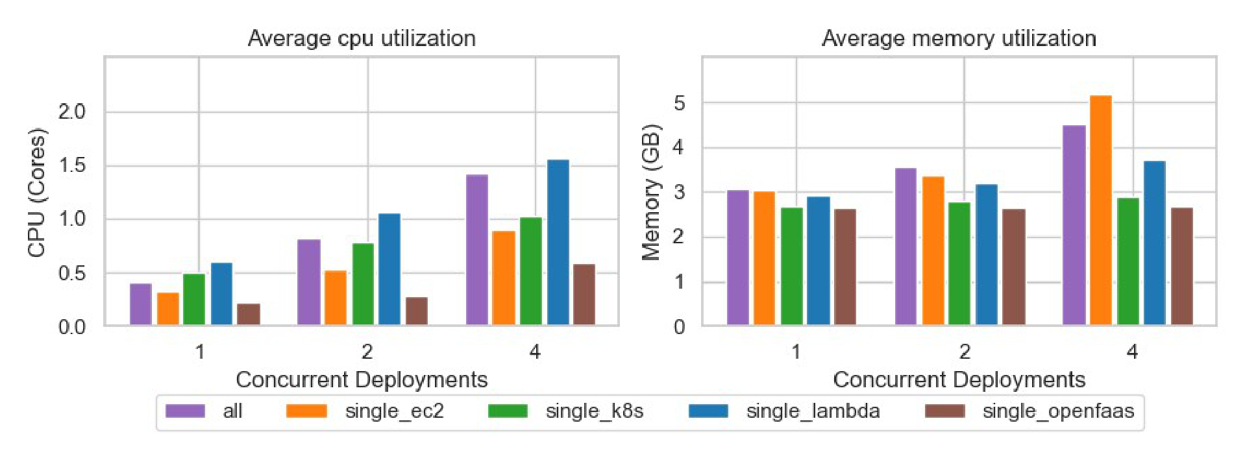
实验结果（一）：部署开销由资源类型决定
OpenFaaS 最快，K8s 次之：只需拉镜像并初始化容器
Lambda 明显更慢：跨区网络 + 更复杂的初始化链路
EC2 最差：启动 ~200 s、终止 ~65 s，因为要现装 OpenFaaS 与 Node Exporter
并发上升：部署时间随之增加，终止时间基本不变
资源占用：OpenFaaS / K8s 更轻；Lambda 与 EC2 更吃 CPU、内存（AWS provider 更重）
Fig. 2 平均部署与终止时间
Fig. 4 不同资源类型的 CPU 与内存占用

Slide 8
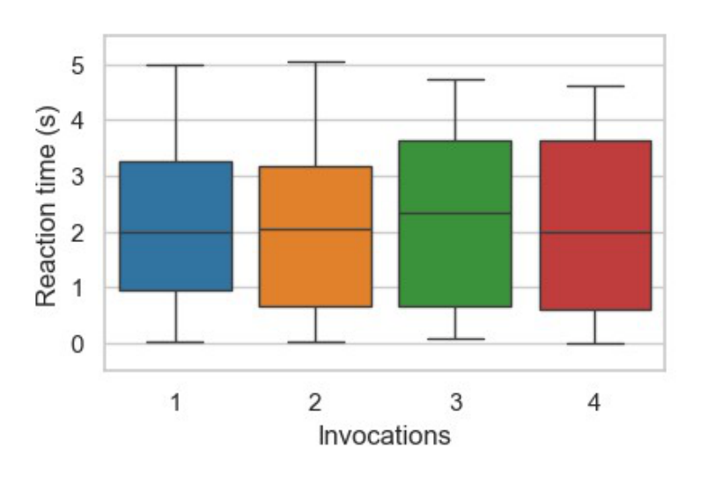
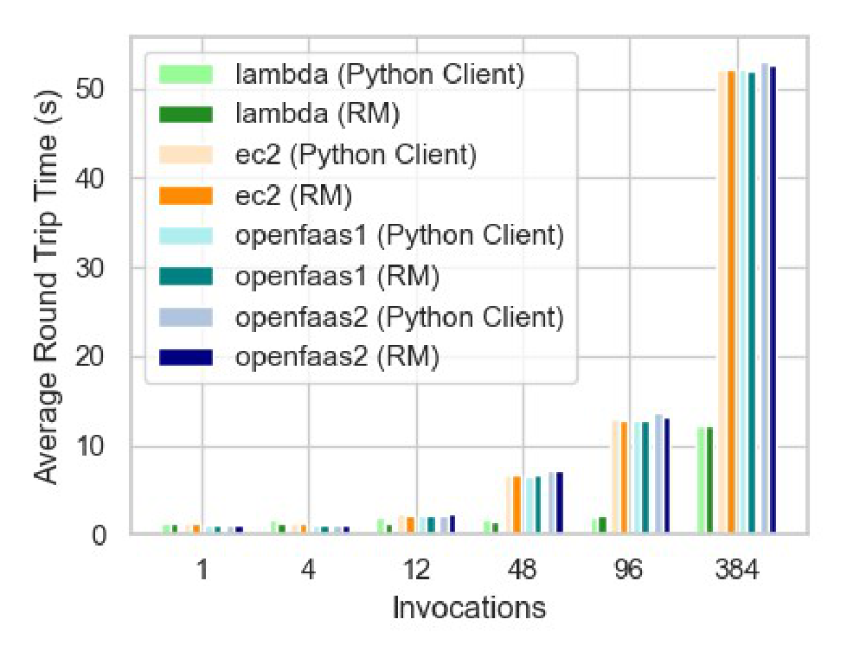
实验结果（二）：SLO 闭环快，开销几乎为零
Fig. 5 SLO 违约反应时间
Fig. 6 函数调用往返时延（RTT）
反应时间稳定在 0–5 s，并发从 1 增到 4 几乎不变：违约能被快速发现，且不受部署负载影响
RTT 与 Python HTTP client 相当甚至更低：管理器本身几乎不引入额外开销
12 并发以上 EC2 与 OpenFaaS 的 RTT 抬升，受 CPU 核数限制；Lambda 按设计可弹性扩展

Slide 9
结论与不足
结论
不足
在 K8s 之上用 Vert.x 实现跨云—雾—边的资源管理器，把部署、监控、告警收敛到一套 API
四层解耦 + IaC，使同一份请求可落到 OpenFaaS / K8s / Lambda / EC2 四类资源
真实测试床验证：部署可自动化、SLO 违约可被发现，且附加开销可忽略
规模有限：13 个资源、单集群，未做多租户与大规模压力测试
SLO 维度单一：只验证时延类 SLO，未涉及吞吐、成本、可用性及其权衡
事后响应：违约后才重调度，无预测式迁移，中断时长未量化
基线偏弱：只与 Python HTTP client 比，未与同类连续体管理器端到端对比
依赖 IaC：EC2 200 s 的部署代价说明 provider 与镜像分发仍是瓶颈

